Slide 1
EL AGUA EN EL DESARROLLO URBANO Y TERRITORIAL
RUITM SIAB
AGUA POTABLE: OBJETIVO DE DESARROLLO SOSTENIBLE PRIORITARIO PARA BOLIVAR Y LA REGION
Mery Luz Londoño García
Secretaria de Planeación Departamental
Cartagena de Indias D.T.C., 21 de noviembre de 2017

Slide 2
AGUA POTABLE DERECHO FUNDAMENTAL
Comunidad internacional
Organismos de protección de los derechos humanos
El mayor problema del agua potable radica en la imposibilidad de acceso al recurso hídrico de la población mundial

Slide 3
ORGANIZACIÓN NACIONES UNIDAS AÑO 2000
OBJETIVOS DE DESARROLLO DEL MILENIO ODM
Los países en vía de desarrollo disminuyan a la mitad sus brechas de acceso a servicios básicos en los siguientes 15 años

Slide 4
ASAMBLEA GENERAL ONU NOVIEMBRE DE 2002
Carta internacional de derechos humanos PIDESC (Pacto internacional de derechos económicos, sociales y culturales)
Incluye Objetivo 15
“Derecho al agua”

Slide 5
ASAMBLEA GENERAL ONU 2015
Agenda 2030 sobre desarrollo sostenible.
17 objetivos de desarrollo sostenible
Objetivo No. 6 “Garantizar la disponibilidad del agua y su gestión sostenible y el saneamiento para todos”

Slide 6
EN COLOMBIA
Constitución de 1991 art. 366.
“Bienestar general y mejoramiento de la calidad de vida de la población.: Finalidades sociales del estado”
Corte constitucional
Objetivo fundamental del estado:
Solución de los NBI
Salud, educación, saneamiento ambiental, agua potable

Slide 7
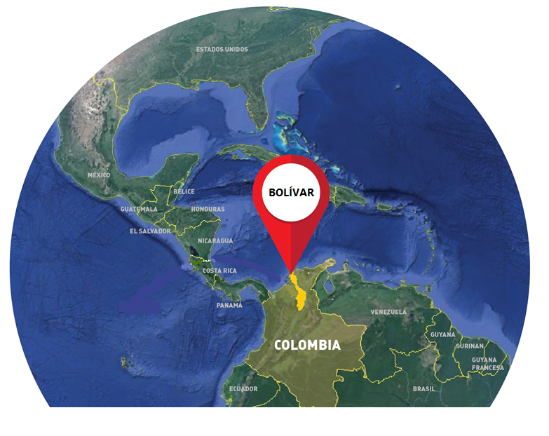
UBICACIÓN
Bolívar se ubica en el norte de la República de Colombia con limites con 6 de los 7 departamentos que conforman la Región Caribe
Es el primer departamento en tamaño y el segundo en población de la región Caribe.

Slide 8
UBICACIÓN
Cartagena de Indias
INFORMACIÓN GENERAL
Extensión | 25.978 km2
No. de municipios | 46
Organización política | 6 Zonas de Desarrollo Económico y Social (ZODES)
Capital | Cartagena de Indias
Población (2016) | 2.121.956 hab.
Densidad Poblacional | 81,68 hab/Km2
Es el primer departamento en tamaño y el segundo en población de la región Caribe.

Slide 9
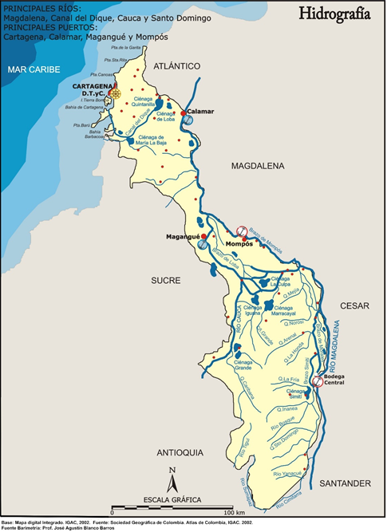
BOLÍVAR DEPARTAMENTO POTENCIA HIDRICA
EL Departamento de Bolívar es un privilegiado en recurso hídrico debido a la presencia del Rio Magdalena y sus afluentes hídricos de la Serranía de San Lucas, el Ecosistema de la Mojana y el Canal del Dique que transporta agua dulce por el norte del departamento.

Slide 10
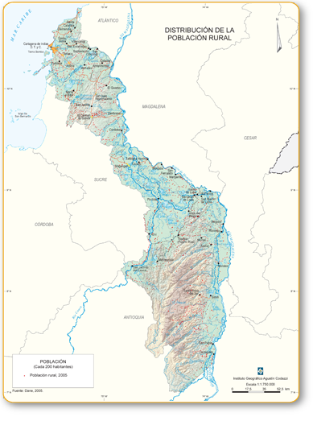
BOLÍVAR DEPARTAMENTO POTENCIA HIDRICA
En esto radica gran parte de su complejidad y se constituye como un elemento clave para poder promover el desarrollo humano.

Slide 11
ANTECEDENTES EN BOLIVAR
En el año 2012, el sector de agua potable en el Departamento arrastraba un rezago histórico con algunos de los peores indicadores de cobertura y calidad de agua del país alcanzaban un 36.15% y 32,42% respectivamente.
En 2015 este escenario es completamente diferente gracias a la construcción de nuevos acueductos, soportada en el esquema financiero y operativo de los Planes Departamentales de Agua (PDA) reglamentados por el MVCT a través del decreto 2246 de 2012.
El plan departamental de agua realiza un esfuerzo con el gobierno nacional y gobiernos territoriales para avanzar en estos indicadores

Slide 12
PLAN DE DESARROLLO BOLIVAR SI AVANZA
El Gobierno Departamental en articulación con los ODS elaboró el Plan de Desarrollo «Bolívar sí Avanza», y en concordancia con el ODS 6 presenta el Programa «Bolívar sí Avanza con agua potable y Saneamiento básico ambiental»
Los objetivos del programa son en materia de Agua Potable son:
Aumentar la cobertura de las redes de acueducto al 100% de las cabeceras y aumentar cobertura en zonas rurales
Mejorar la calidad del agua suministrada a la ciudadanía

Slide 13
LINEA BASE Y METAS EN AGUA POTABLE
EJE ESTRATG. PLAN DLLO. | PROGR. | NOMBRE INDICADOR | LÍNEA BASE 2016 | POBLACIÓN COBERTURA | METAS DE RESULTADO A 2019 | AVANCE 2016-2017 | % AVANCE META RESULTADO
DESARROLLO SOSTENIBLE Y GESTIÓN AMBIENTAL | AGUA PARA LA PROSPERIDAD (PLAN DEPARTAMENTAL DE AGUA) | cobertura agua potable cabecera municipal | 90% | 584.699 hab. | Aumentar a 100% | 38.868 hab. (ver tabla 1) | 90,6%
 |  | cobertura agua potable zona rural | 35% | 151.876 hab. | Aumentar a 50% | 17.164 hab. (ver tabla 2) | 40%
 |  | Cobertura alcantarillado cabecera municipal | 20% | 137.576 hab. | Aumentar a 35% | 0 | 20%
 |  | Cobertura de aseo | 44% | 302.668 hab. | Aumentar a 55% | 31.288 hab. (ver tabla 3) | 48.5%
 |  | Calidad de agua | IRCA: 33% | N.A. | Apoyar a 45 mpios para reducir prom. IRCA a 5% | 22 municipios | 48,8%
 |  |  |  |  |  | IRCA: 26% | 25% de los puntos % a disminuir
 |  | Promedio continuidad del servicio | 13 h/dia | N.A. | Aumentar promedio a 18 h/dia | 15 h/dia | 77%

Slide 14
COBERTURA EN AGUA POTABLE POR MUNICIPIOS
Municipio | 2012 | 2013 | 2014 | 2015 | 2016 | 2017 | Pob. Total cabecera 2017
ACHÍ | 20,01% | 39,99% | 39,99% | 95,01% | 95,01% | 95,01% | 4.280
ALTOS DEL ROSARIO | 52,00% | 52,00% | 52,00% | 90,00% | 90,00% | 90,00% | 8.648
ARENAL | 22,01% | 29,99% | 30,01% | 100,00% | 100,00% | 100,00% | 5.460
ARJONA | 41,00% | 60,00% | 85,00% | 85,00% | 85,00% | 85,00% | 59.175
ARROYOHONDO | 43,00% | 100,00% | 100,00% | 100,00% | 100,00% | 100,00% | 6.912
BARRANCO DE LOBA | 44,99% | 45,00% | 45,00% | 45,01% | 45,01% | 45,01% | 6.449
CALAMAR | 55,00% | 55,00% | 55,00% | 55,00% | 55,00% | 55,00% | 13.577
CANTAGALLO | 50,01% | 95,01% | 95,00% | 95,01% | 95,01% | 95,01% | 4.606
CICUCO | 46,01% | 90,00% | 90,00% | 100,00% | 90,00% | 90,00% | 7.641
CLEMENCIA | 44,99% | 41,01% | 41,00% | 41,00% | 41,00% | 41,00% | 10.799
CÓRDOBA | 35,00% | 55,00% | 90,00% | 95,00% | 95,00% | 95,00% | 3.069
EL CARMEN DE BOL. | 5,00% | 6,00% | 25,00% | 100,00% | 100,00% | 100,00% | 61.785
EL GUAMO | 30,00% | 50,00% | 100,00% | 100,00% | 100,00% | 100,00% | 4.394
EL PEÑÓN | 40,01% | 40,00% | 40,01% | 39,99% | 39,99% | 39,99% | 4.124
HATILLO DE LOBA | 55,00% | 90,01% | 90,01% | 90,00% | 90,00% | 90,00% | 3.566
MAGANGUÉ | 42,00% | 42,00% | 65,00% | 80,00% | 80,00% | 80,00% | 86.210
MAHATES | 86,00% | 98,00% | 97,97% | 98,00% | 98,00% | 98,00% | 10.123
MARGARITA | 50,03% | 39,99% | 40,00% | 80,03% | 80,03% | 80,03% | 1.777
MARÍA LA BAJA | 26,00% | 55,00% | 50,00% | 50,00% | 50,00% | 50,00% | 21.873
MONTECRISTO | 51,99% | 50,00% | 50,00% | 50,00% | 50,00% | 50,00% | 11.789
MOMPÓS | 25,00% | 25,00% | 25,00% | 50,00% | 50,00% | 50,00% | 26.468
MORALES | 55,01% | 55,00% | 55,01% | 80,01% | 80,01% | 80,01% | 6.048
NOROSÍ | 37,49% | 34,98% | 35,02% | 35,02% | 35,02% | 35,02% | 2.137

Slide 15
COBERTURA EN AGUA POTABLE POR MUNICIPIOS
Municipio | 2012 | 2013 | 2014 | 2015 | 2016 | 2017 | Pob.Total cabecera 2017
PINILLOS | 30,00% | 56,01% | 56,02% | 95,01% | 95,01% | 95,01% | 2.747
REGIDOR | 34,99% | 34,99% | 35,01% | 100,00% | 100,00% | 100,00% | 4.699
RÍO VIEJO | 38,00% | 46,00% | 100,00% | 100,00% | 100,00% | 100,00% | 10.049
SAN CRISTÓBAL | 53,01% | 53,00% | 53,00% | 52,99% | 85,00% | 85,00% | 5.686
SAN ESTANISLAO | 25,00% | 42,00% | 42,00% | 42,00% | 42,00% | 42,00% | 12.178
SAN FERNANDO | 85,00% | 90,00% | 90,01% | 90,02% | 90,02% | 90,02% | 2.979
SAN JACINTO | 5,00% | 15,00% | 15,00% | 15,00% | 15,00% | 15,00% | 20.975
SAN JACINTO DEL C. | 34,01% | 33,99% | 14,01% | 50,01% | 50,01% | 90,00% | 4.014
SAN JUAN N. | 34,00% | 60,00% | 85,00% | 85,00% | 85,00% | 85,00% | 26.934
SAN MARTÍN DE L. | 75,01% | 86,00% | 86,00% | 94,99% | 94,99% | 94,99% | 7.759
SAN PABLO | 55,00% | 58,00% | 100,00% | 100,00% | 100,00% | 100,00% | 31.075
SANTA CATALINA | 45,00% | 62,00% | 61,99% | 62,01% | 62,01% | 62,01% | 4.849
SANTA ROSA | 5,00% | 5,00% | 5,00% | 5,00% | 5,00% | 5,00% | 15.156
SANTA ROSA DEL S. | 55,00% | 58,00% | 58,00% | 100,00% | 100,00% | 100,00% | 24.553
SIMITÍ | 45,00% | 55,00% | 55,00% | 95,00% | 95,00% | 95,00% | 10.588
SOPLAVIENTO | 25,01% | 49,00% | 49,00% | 49,01% | 49,01% | 49,01% | 8.308
TALAIGUA NUEVO | 38,00% | 53,00% | 90,01% | 94,99% | 94,99% | 94,99% | 5.443
TIQUISIO | 48,00% | 48,00% | 47,99% | 48,00% | 48,00% | 48,00% | 6.431
TURBACO | 43,00% | 43,00% | 85,00% | 85,00% | 85,00% | 85,00% | 68.957
TURBANA | 10,00% | 30,00% | 30,00% | 30,00% | 30,00% | 30,00% | 14.114
VILLANUEVA | 23,00% | 32,00% | 32,00% | 55,00% | 55,00% | 55,00% | 18.721
ZAMBRANO | 50,00% | 95,00% | 95,00% | 100,00% | 100,00% | 100,00% | 10.757
Total Bolívar (PROM.POND.)* | 36.6% | 45.9% | 45.9% | 80% | 85% | 90% | 687.882

Slide 16
COBERTURA EN AGUA POTABLE POR MUNICIPIOS
Se ha avanzado en la Cobertura en zonas rurales que son las que presentan hoy el mayor déficit en materia de prestación del servicio.
Así mismo el IRCA se ha reducido en un 7% lo cual es una tendencia que de mantenerse se lograría el cumplimiento total de la meta propuesta para el final del periodo de Gobierno en 2019

Slide 17
COBERTURA EN AGUA POTABLE POR MUNICIPIOS
El actual Plan Departamental de Aguas tiene como objetivo seguir avanzando en este sentido y constituirse como una política de estado que al largo plazo contribuya a la consecución de la cobertura total en el servicio de agua potable.

Slide 18
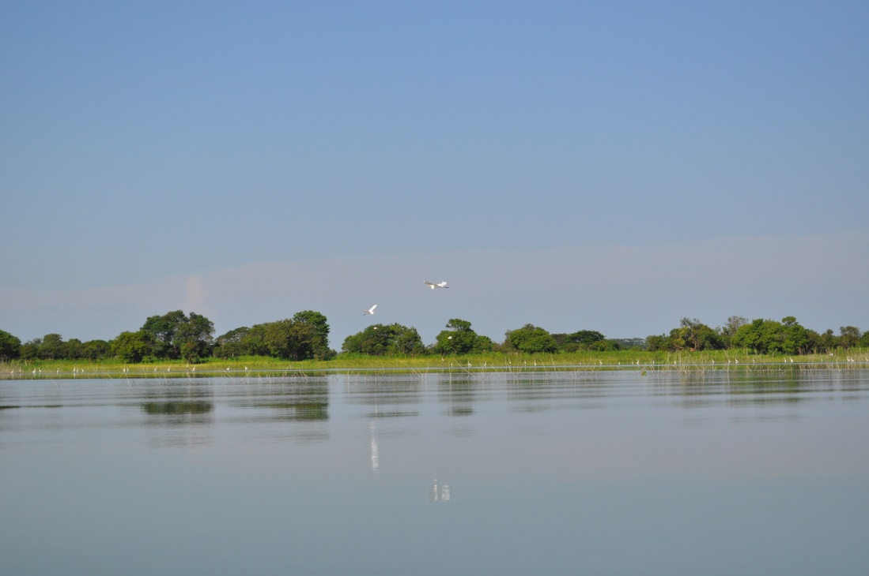
HACIA DONDE VAMOS
Bolívar a 2019 será un departamento más sostenible con un servicio de agua potable óptimos en las cabeceras municipales y en aumento de cobertura y calidad en las zonas rurales.
Mejorará las cobertura de Saneamiento Básico para garantizar la conservación de los cuerpos de agua y la salud de las personas

Slide 19
GESTION + GOBERNALIDAD
RETOS
CLAVE PARA LA SOSTENIBILIDAD DEL SERVICIO
Proyectos que funcionen con energías renovables
Apoyo transitorio a ente territorial y operador
Programas de estímulos y subsidios para legalizar su conexión

Slide 20
RETOS
Cuidado y Protección de Fuentes Hídricas
El agua cubre el 71.% de la superficie de la tierra
El 97,3% del agua se encuentran en los océanos
El 2.1% en casquetes polares
El 2.7% restante
El 0,6 % es agua liquida
El agua superficial es el 0,0014%

Slide 21
PARA REFLEXIONAR:

Slide 22
Gracias

